Slide 1
Class diagram
<D. Va>

Slide 2
변경 이력
일자 | 버전 | 변경 내역 | 작성자
2018.04.27 | V1.0 | 클래스 다이어그램 작성 | 김대현
2016.05.08 | V1.1 | 클래스 다이어그램 수정 | 김대현,한성필,원태희
2016.05.09 | V1.1.1 | 클래스 다이어그램 수정 | 김대현, 원탷

Slide 3
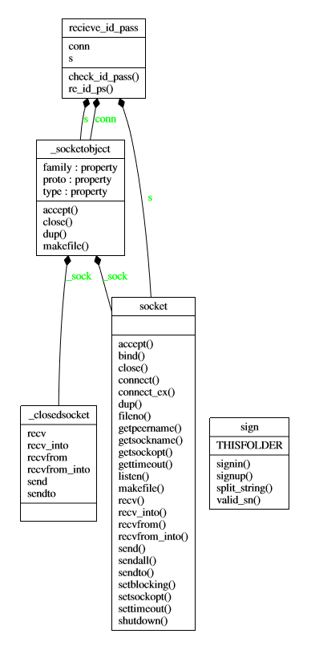
Check_join_or_login

Slide 4
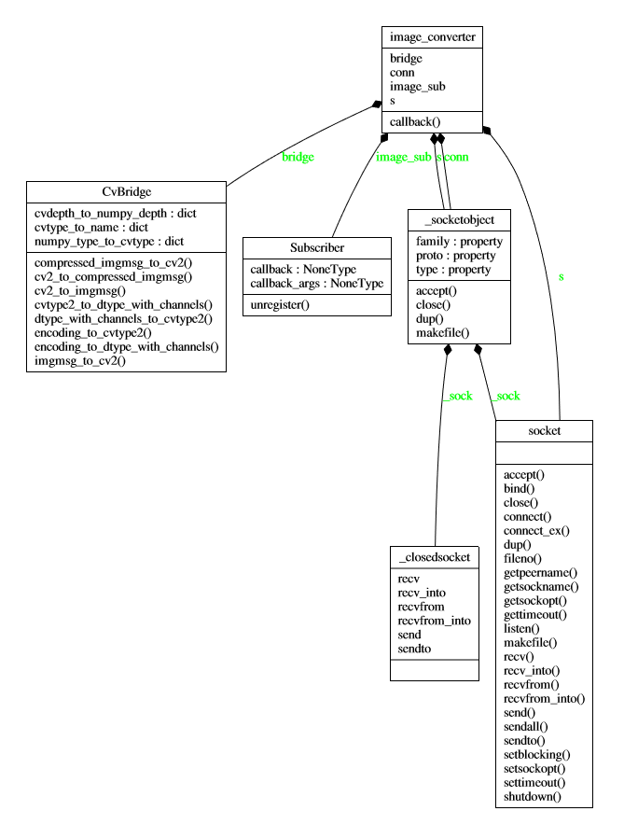
getimage

Slide 5
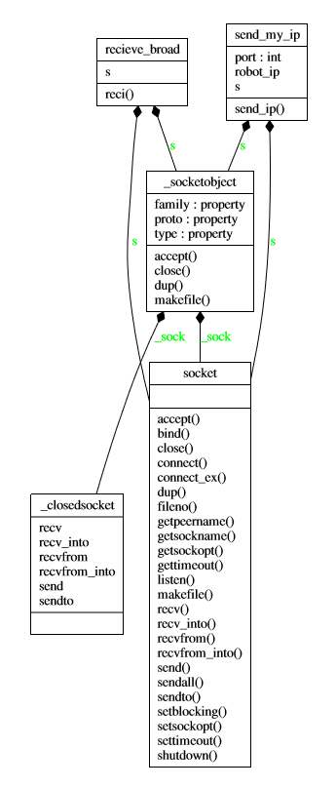
Send_robot_ip

